Slide 1
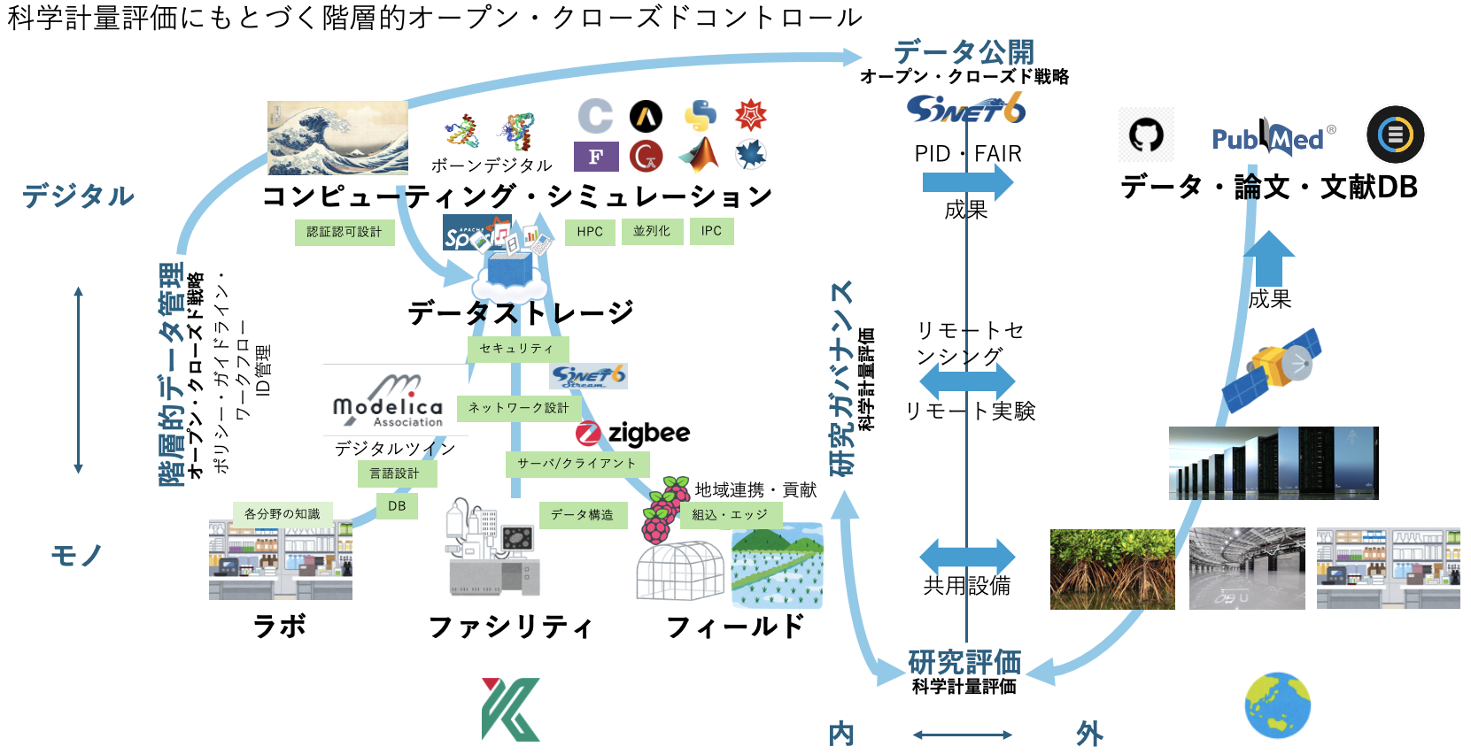
研究リソーストラッキングシステム(1/4)
◾️位置付け
“オープンサイエンス”の名の下にオープン・クローズコントロールのための評価が行える仕組みを作る
科学的貢献は論文・データだけではない
論文であれば引用分析が可能
データも同様の評価が可能になりつつある
しかし、ラボで生成されたリソース、ファシリティ等の影響は上記のような枠組みに未だ載らないので別のトラッキングシステムを作る必要がある

Slide 2
研究リソーストラッキングシステム（2026年度開発）(2/4)
◾️ロードマップとの対応
ロードマップ I C) ④に相当(0724版)。
◾️概要図
関係性DB
（エッジリスト）
作者
データ
ファシリティ
有体物
機関リポジトリ
論文
地名
論文
ID管理システム
（ノードリスト）
リソース
（の記述）
知識グラフ/グラフDB
グラフの表示・表現
任意条件による関係の選択と知識グラフの構築
IDの付与と関係性の整理
研究リソースの抽出
論文の収集
同じ表現でも異なる対象を示す場合があるため、グラフのノードはID管理する。
全ての関係性をグラフにすると複雑になりすぎる可能性がるため、必要な関係性の検索（抽出）機能を装備する。
抽出された「固有名詞」間の関係をあらためて文章から分析・整理・記録する。
対象は「固有名詞」。人、組織、バイオリソース、設備、機材等。
まずは鹿大から。九州/西日本/全国の国大へと可能な限り拡張する。

Slide 3
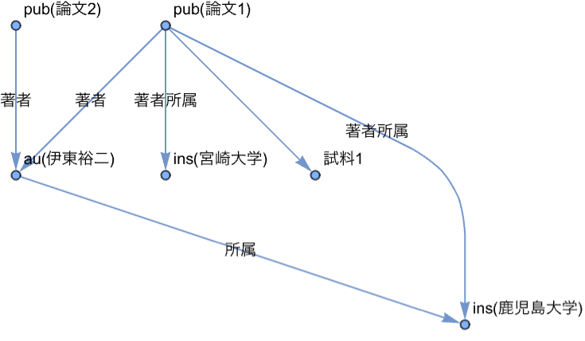
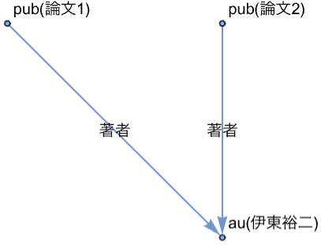
研究リソーストラッキングシステム（2026年度開発）(3/4)
◾️各作業の見通し
論文の収集
まずは鹿大から。九州/西日本/全国の国大へと可能な限り拡張する。
データ量試算の結果、対象は国立大学のリポジトリのみ。
研究リソースの抽出
日本語/英語に対応予定、全文に対して形態素解析を実施する。
固有名詞に対してさらにクラスを付与する。（クラスはあらかじめ決めておく）
クラス(OntoNote5より)：{論文/PRODUCT、人物/PERSON、組織/ORG、地域/LOC、資料・史料・試料/{PRODUCT|CARDINAL,ラベルなし}、施設・設備/FAC、機材・プログラム/PRODUCT、データ/PRODUCT}
特別クラス（ユニーク特定済み）：{論文/pub、著者/au、著者所属/ins}
IDの付与と関係性の整理
知識グラフ対象（ノード）にはユニークIDを付与する。
テキストに対する再検索が必要。
任意条件による関係の選択と知識グラフの構築
条件はノード属性/エッジ属性。どのような属性が抽出可能かは今後の分析次第となる。
この段階ではエッジリストおよびノードリストとして管理される。
グラフの表示・表現
選択されたエッジとノードからグラフを生成する。
ノードIDからノード名を引く必要がある。
エッジリストとノードリストの結合則：
Wolfram: OR
関係選択とグラフ構築のイメージ
エッジリスト
ノードリスト
潜在的グラフ
グラフ構築
試料1を使っている論文
著者が伊東先生である論文
※注:ノード名は実際にはID

Slide 4
研究リソーストラッキングシステム（試験開発）(4/4)
◾️位置付け
2026年度開発（本番開発）に向け、より処理容易なデータでプレ開発を行う
英文処理に向けたテスト
◾️概要
PubmedCentralを対象とする
すでにXML構造化されている
著者、（代表者）所属機関がすでに整理されている
同目的で過去に解析されており、ほとんどの手順を把握済み
形態素解析およびクラス付与が新しい試み
もともとクラス付与の構想があり困難が予想されたが、近年のAIの発達により現実性が増加した
従来は「名前」と「クラス」のリストを用いて「名前」を検索していた
本番開発と並行して行う

